Slide 1
Open Topic Intervals
浦亮
191250114@smail.nju.edu.cn

Slide 2
原题：
联想：
区间覆盖问题：
数轴上有n个闭区间[ai, bi]，选择尽量少的区间覆盖一个指定区间 [ start，tail ]，若无法实现覆盖，则输出-1

Slide 3
原题：
再简化：
数轴上有n个闭区间[ai, bi]，选择尽量少的区间覆盖一个指定区间 [ start，tail ]，输入保证能实现覆盖。

Slide 4
贪心算法的设计：
1、将原问题转化为：进行一次选择后，只剩下一个子问题需要解决。
2、证明做出贪心选择后，原问题存在最优解，即贪心选择在某个最优解中。
3、证明贪心选择和剩余子问题的最优解组合可以得到全局最优解
算法：
将区间按开始坐标升序排序，在满足ai<=start的区间中选择结束坐标bi最大的区间[ai,bi],用剩余的结束坐标不小于bi的区间递归求解子问题[bi,tail]直到结束。

Slide 5
算法正确性的证明：
1、贪心选择一定能够做出吗？剩余区间转化到子问题时保证能覆盖的前提还成立吗？
贪心选择一定能做出：若贪心选择无法做出，则说明没有区间[ai,bi]满足ai<=start,即存在[start,start+ε]这个区间没有被覆盖，与前提保证能实现覆盖是违背的。
子问题能被覆盖的性质的成立:如果剩余的的结束坐标不小于bi的区间不能保证子问题[bi,tail]是一定被覆盖的，那么原问题的区间也是没有实现完全覆盖的，也与前提冲突。

Slide 6
算法正确性的证明：
2、证明做出贪心选择后，原问题存在最优解，即贪心选择在某个最优解中。
证明：假设贪心选择的区间是[ai,bi],我们选择[strat,tail]上的某个最优解，在最优解中找到一个满足aj<=start的区间[aj,bj]，将其用贪心选择的区间[ai,bi]替换，则可得到一个最优解.
贪心选择
最优解中符合条件的区间
替换

Slide 7
算法正确性的证明：
3、证明贪心选择和剩余子问题的最优解组合可以得到全局最优解
反证：
若不是最优解，我们取某个最优解(使用了n个区间)，找到最优解中找到一个满足aj<=start的区间[aj,bj]，在最优解中去掉这个区间后，剩余的（n-1）个区间一定覆盖了[bj,tail]。
贪心选择
n个
剩余区间最小覆盖

Slide 8
算法正确性的证明：
3、证明贪心选择和剩余子问题的最优解组合可以得到全局最优解
反证：
而由于我们假设贪心选择和剩余子问题的最优解不是全局最优解，他们至少使用了(n+1)个区间，去掉贪心选择的区间后，我们至少使用了n个区间来实现了[bi,tail]的最优覆盖。
而由于bi>=bj,故[bj,tail]覆盖了[bi,tail]，也就是说我们可以用n-1个区间来实现这个覆盖，这与我们需要至少n个区间来实现是矛盾的，故归谬。
贪心选择
最优解中最左侧某个区间
n个
<n个
剩余区间最小覆盖
实现了剩余区间的覆盖

Slide 9
回归原题：
我们注意到，如果我们将原题中的集合X的区间全部取并集，我们可以得到许多段的连续区间，我们只需要在每一段连续区间上进行最小覆盖的查找即可，而且由于这些区间是由X取并得到的，故最小覆盖是一定存在的。
Tail
start
Tail
start

Slide 10
代码思路：
1、对所有区间按照起始位置升序排序。
2、取排序后的第一个区间的起始位置为start，向后顺序查找
所有ai<=start的区间中结束位置最大的bi，若存在，则令start=bi继续循环，若不存在，向后取第一个区间的起始位置为start继续循环。
（我们并不需要知道tail的值，这是因为如果贪心选择停止了，就意味着我们找不到一个区间可以将现在的正在区间继续延续下去，而我们要查找的连续区间[start,tail]本身又是由区间取并构成的，贪心的停止就意味着这个连续区间结束了）

Slide 11
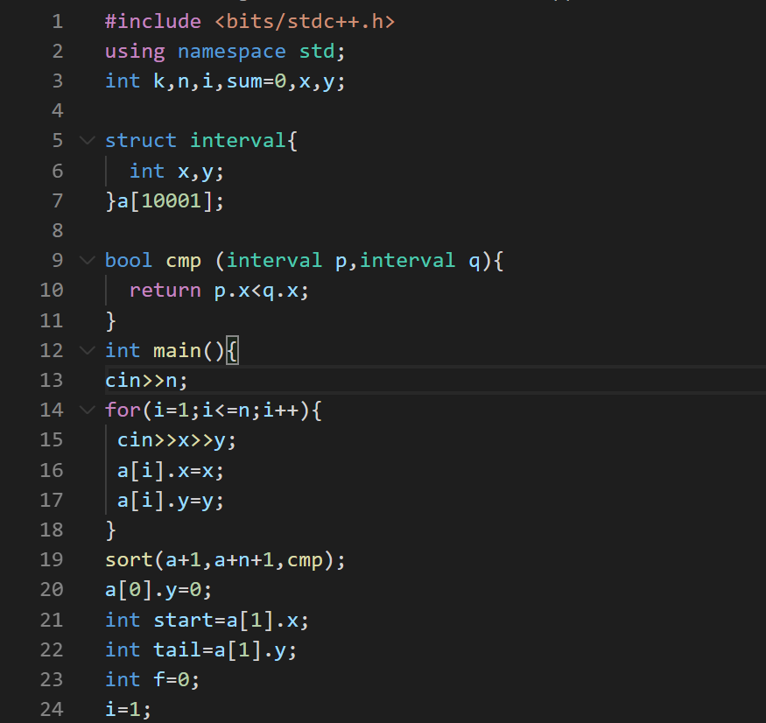
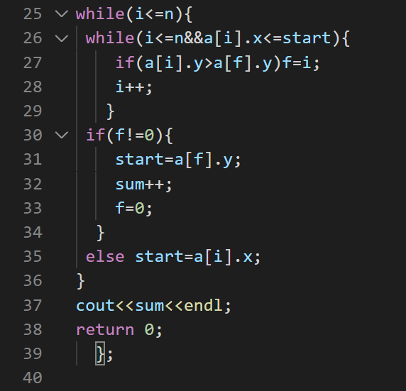

Slide 12
感谢聆听！
感谢马骏老师的指导！

